Slide 1

基于图神经网络的大规模分层自组网研究
王秀程
2022.11.20

Slide 2
01
研究背景
RESEARCH BACKGROUND
目 录
02
相关技术介绍
Preliminary
CONTENTS
03
拟采取方案
Proposed Method
04
挑战
challenge

Slide 3


无人机自组网
无人机网络在不同领域的快速发展，使得基于基站或卫星集中式控制的网络优化方案变得难以应用，因此具有分布式通信能力的自组织网络具有广泛的应用前景
通信
成本低
计算
成本低
节点只需与
其邻居节点通信
每个节点只需计算局部网络信息
通信
成本高
计算
成本高
所有节点均需
与控制节点通信
控制节点的计算复杂度随网络节点数目快速增加
分布式优化
集中式控制

Slide 4
自组网分类
自组网通常具有两种形式：平面自组网、分簇自组网
平面结构
分簇结构
节点数目少
优化简单
鲁棒性高
节点数目多
优化复杂
簇头故障率高

Slide 5
分簇自组网
分簇自组网中为了提高节点数量，通常使用多频分簇的方法，簇头与簇内其他节点和同层节点通信。通过给不同的簇分配不同的频段，避免簇间与层间的干扰 [1,2]。
与簇内节点通信
与其他簇头交换信息
与同级簇头选组成更高级簇
[1]黄巍, 陈俊良, 李犹海. 无人机自组网技术综述与发展展望[J]. Telecommunication Engineering, 2022, 62(1).
[2] 游文静. 无人机自组网分簇体系架构与关键技术研究[D].南京航空航天大学,2021.

Slide 6
分簇的挑战
显而易见的是，层数、每一层的簇头数目、同一层中普通节点的簇归属会显著影响网络通信质量
分层过多导致最上层节点数过少、节点连接过于稀疏
分层过少导致
层间节点通信压力大

Slide 7
分簇的挑战
显而易见的是，层数、每一层的簇头数目、簇头节点的选择、同一层中普通节点的簇归属会显著影响网络通信质量
簇头过多导致上层节点
数据压力大
簇头太少导致簇内通信速度慢

Slide 8
分簇的挑战
显而易见的是，层数、每一层的簇头数目、簇头节点的选择、同一层中普通节点的簇归属会显著影响网络通信质量
簇头选择方案1
簇头选择方案2

Slide 9
分簇的挑战
显而易见的是，层数、每一层的簇头数目、簇头节点的选择、同一层中普通节点的簇归属会显著影响网络通信质量
较为合理的簇内节点归属
不太合理的簇内节点归属

Slide 10
分簇的挑战
节点移动性
算法复杂度
分布式优化通信开销
簇头节点生存时间

Slide 11
01
研究背景
RESEARCH BACKGROUND
目 录
02
相关技术介绍
Preliminary
CONTENTS
03
拟采取方案
Proposed Method
04
挑战
challenge

Slide 12
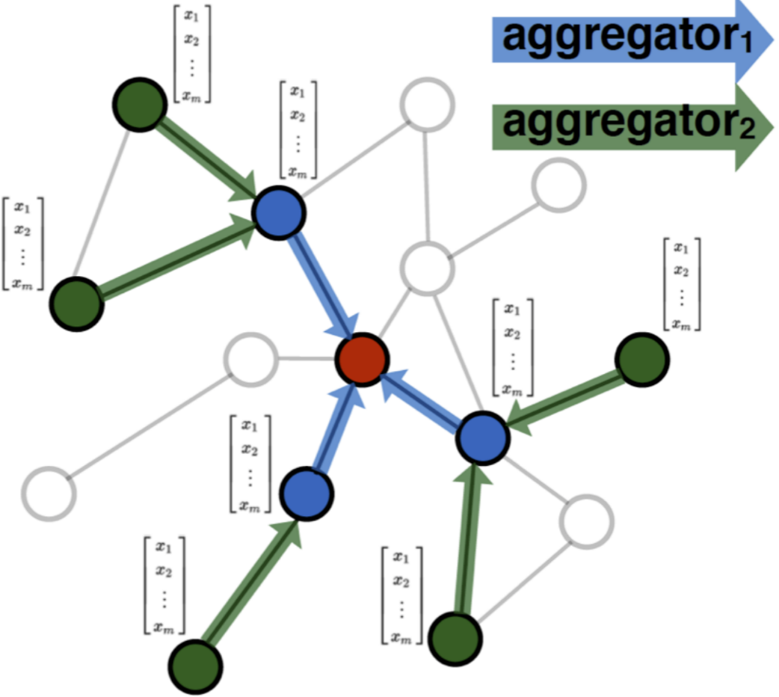
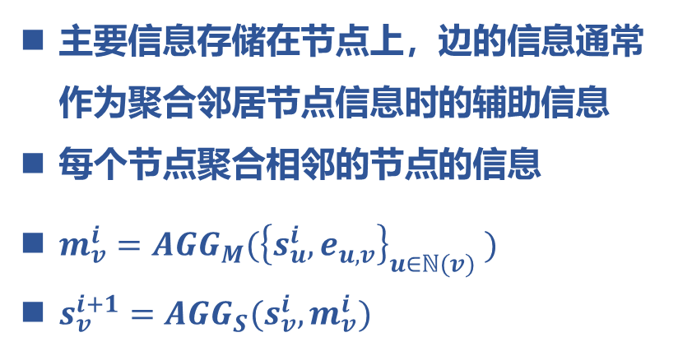
Node Message Passing
主要信息存储在节点上，边的信息通常作为聚合邻居节点信息时的辅助信息
每个节点聚合相邻的节点的信息
$m_{v}^{i}=AGG_{M}({\left\{s_{u}^{i},e_{u,v}\right\}}_{u∈ℕ(v)} )$
$s_{v}^{i+1}=AGG_{S}(s_{v}^{i},m_{v}^{i})$

Slide 13
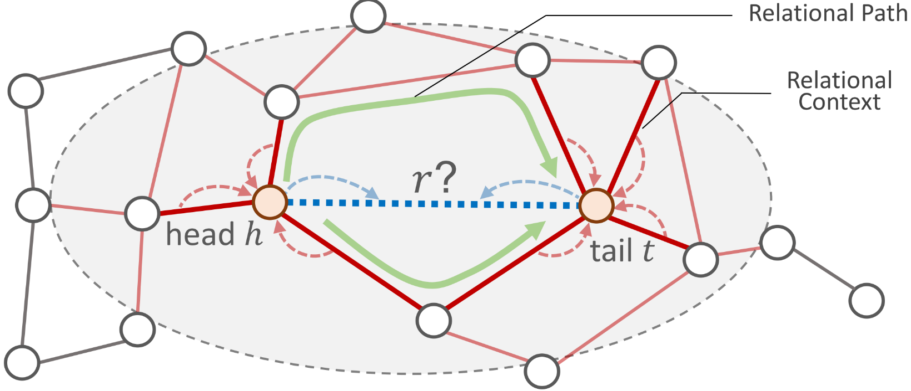
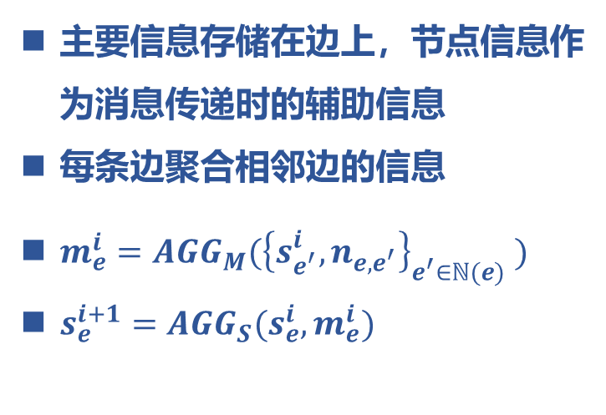
Edge Message Passing
主要信息存储在边上，节点信息作为消息传递时的辅助信息
每条边聚合相邻边的信息
$m_{e}^{i}=AGG_{M}({\left\{s_{e^{′}}^{i},n_{e,e^{′}}\right\}}_{e^{′}∈ℕ(e)} )$
$s_{e}^{i+1}=AGG_{S}(s_{e}^{i},m_{e}^{i})$

Slide 14
01
研究背景
RESEARCH BACKGROUND
目 录
02
相关技术介绍
Preliminary
CONTENTS
03
拟采取方案
Proposed Method
04
挑战
challenge

Slide 15
Why GNN？
其他算法的局限性
传统优化算法难以解决簇头选择的离散优化问题
基于聚类的簇选择算法层数和簇数作为超参数难以确定
基于MLP的算法不具有扩展性，且表征能力差难以分布式执行
GNN的优势
适合处理图结构数据
具有可扩展性
可以分布式执行
能够通过节点分类的方式确定任意数量的簇头节点

Slide 16
基于GNN的簇头节点选择
0
0
1
1
1
0
0
0
0
1
0
0
0
基于节点分类的簇头选择

Slide 17
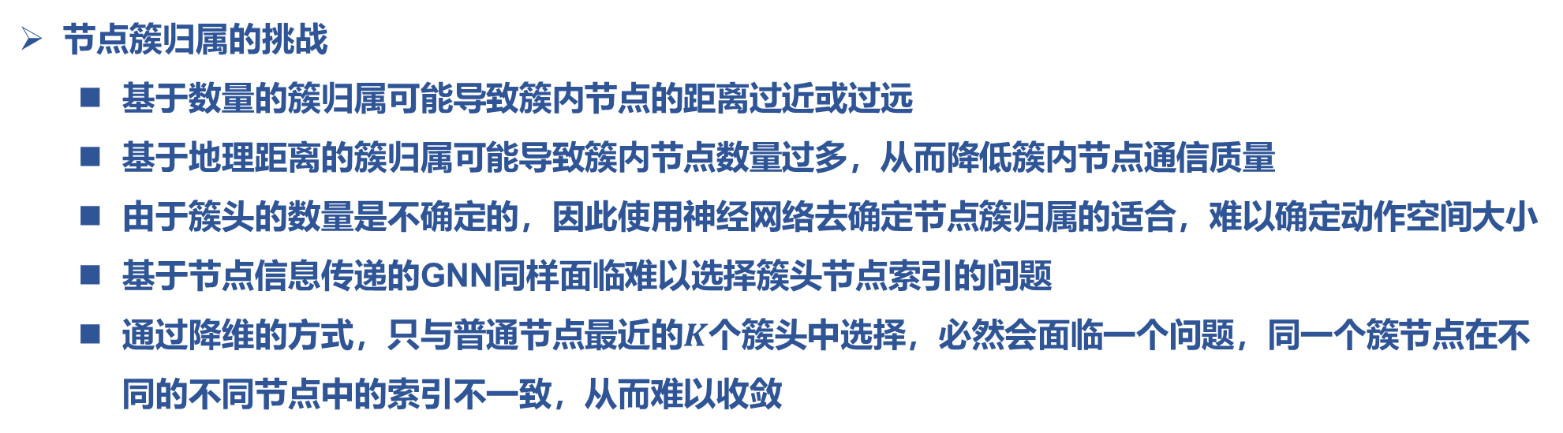
基于Edge Message的节点簇归属
节点簇归属的挑战
基于数量的簇归属可能导致簇内节点的距离过近或过远
基于地理距离的簇归属可能导致簇内节点数量过多，从而降低簇内节点通信质量
由于簇头的数量是不确定的，因此使用神经网络去确定节点簇归属的适合，难以确定动作空间大小
基于节点信息传递的GNN同样面临难以选择簇头节点索引的问题
通过降维的方式，只与普通节点最近的$K$个簇头中选择，必然会面临一个问题，同一个簇节点在不同的不同节点中的索引不一致，从而难以收敛
2
1
1
1
2
1

Slide 18
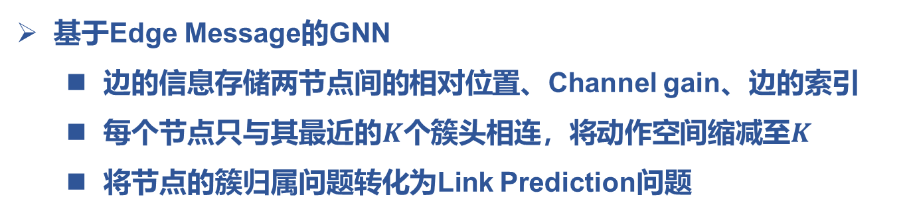
基于Edge Message的节点簇归属
基于Edge Message的GNN
边的信息存储两节点间的相对位置、Channel gain、边的索引
每个节点只与其最近的$K$个簇头相连，将动作空间缩减至$K$
将节点的簇归属问题转化为Link Prediction问题
1
2
1
1
2
1
1
1
2
2

Slide 19
基于分层强化学习的分簇自组网方法
推理方法
利用节点分类GNN选出簇头
将选出的簇头后的Graph信息转换到边上
用Edge Message GNN做Link Prediction确定不同节点的簇归属
训练方法
利用泊松撒点随机生成自组网节点的位置
利用K值不同的K-Means算法选出簇头节点，从而实现Edge Message GNN的训练
在Edge Message GNN训练收敛后，再训练节点分类GNN，将Edge Message GNN分簇后的性能，作为其Reward来源

Slide 20
01
研究背景
RESEARCH BACKGROUND
目 录
02
相关技术介绍
Preliminary
CONTENTS
03
拟采取方案
Proposed Method
04
挑战
challenge

Slide 21
挑战
如何训练Edge Message GNN
用K-Means初始化合理吗？
如何初始化用户节点的撒点方式
PPP撒点很可能出现聚类中心就是最优解的情况
训练难度有多大
超参数的选择
大规模图对显存的消耗
如何确定分簇层数
多次复用节点分类GNN可行吗

